Slide 1

طرق عملية وناجحة
لتعويد أولادك على الصلاة
إعداد وتدريب:
أ/هناءالصنيع

Slide 2
السلام عليكم و رحمة الله وبركاته
مرحبا بكم

Slide 3

1- الإخلاص
2- الاستعداد للموت
3- تنمية الرقابة الذاتية

Slide 4

4- تعاون مع جيرانك.
5- لا تظهر اليأس من إصلاح ولدك أمامه.
6- درس علمي أو موعظة لأفراد أسرتك.
7- الأب الغائب.. الأم الغائبة
(عمل، سفر، مرض، طلاق).

Slide 5
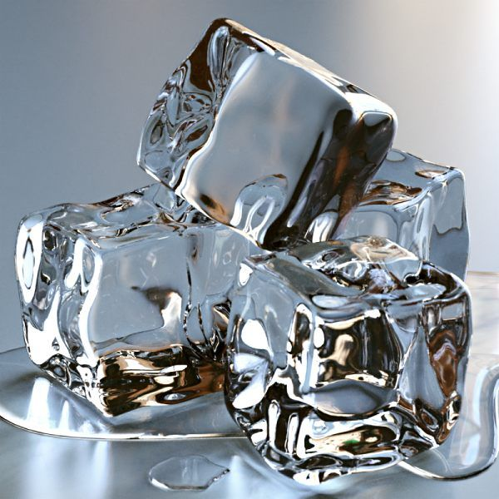
8- قصص عن حسن وسوء الخاتمة
9- كن جادا بالأمر بالصلاة
10- قدم أمور الآخرة على الدنيا
11- الهجر بضوابطه الشرعية

Slide 6

12- الاتصال بالمدرسة والتعاون مع المعلمين والمعلمات.
13- كتب التلوين.
14- الاتصال العاطفي مع أولادك(لفظي، جسدي).
15- علق قلوب أولادك بالله ليحبوه فيرجوه ويخافوه.

Slide 7

هل يتعبك ولدك
عندما توقظه
للصلاة؟

Slide 8
الملاطفة بالكلام
التواصل الجسدي
خبر سار
خمس دقائق
التكييف
الغطاء
الأنوار
رذاذ الماء
المكافأة
الحل
رذاذ الماء
الدعاء
القرآن
الحديث
النشيد
الموعظة
المتابعة بعد الاستيقاظ
المنبه
قل استيقظ للصلاة
المداعبة

Slide 9

الضرب
ما ضوابطه الشرعية؟

Slide 10

18- هيبة الأب
19- مرحلة التذكير
20- لا يعتمد الوالدان على بعضهما
21- من دل على خير(الصلاة)

Slide 11

22-المكافأة الفورية ثم التقليل بالتدرج
23- المصلي هو الأحب لقلبك
24-رسائل الجوال عند دخول وقت الصلاة
25- أخبرهم أن الصلاة لا تسقط في:
(الحرب، الخوف، المرض)

Slide 12

26- استخدم الحرمان:(عاطفي، مادي)
27- المدح المعتدل
28- العروض التعليمية
29- منافسة في الحي على الصلاة في المسجد
30- نفذ طلباتهم المعقولة بشروط

Slide 13

31- جلسة منفردة مع(ابنك- ابنتك)
32- الرحلات الجماعية مع الصحبة الصالحة
33- القدوة الحسنة
34- عود أولادك أن يذكروا بعضهم بالصلاة
35- وضع أحكام تارك الصلاة في مكان بارز
36- التكرار بطريقة ذكية ومقبولة

Slide 14
37- الإيحاء الإيجابي
38- قبل أن تتزوج
39- تفسير آيات الصلاة(النعيم،العذاب)
40- كلمة(صل، صلي)لا تكفي
41- استخدم لغة الجسد:
(نبرات الصوت، البصر، تعابيرالوجه)

Slide 15

42-جاهدهم على الصلاة كما تجاهدهم على الدراسة بل أعظم
43-تأكد من صحة الوضوء وصحة الصلاة (دربهم عمليا)
44- ردد عليهم الآيات عند أمرهم بالصلاة
45- الدعاء لهم بالغيب و أمامهم
46- عند الذهاب للمناسبات الاجتماعية
47- الطفل الزائر.

Slide 16
48- الحب الحقيقي لأولادك
49- التوكل على الله في تحقيق هدفك
50- اتعب خمس سنوات وارتح باقي عمرك
51- الخمار والسجادة

Slide 17
52- كيف تعين أولادك على
أداء الصلاة في وقتها؟

Slide 18

كن قويا بالله، حافظ على همتك عالية، فأنت في جهاد أي تعب ومشقة مأجور عليهما وستنجح بإذن الله في:
(تعويد أولادك على الصلاة)

